Slide 1
Démocratie et populisme
Connaissance et vie d’aujourd’hui
Mons, 30 novermbre 2017
Pierre Verjans, ULiège

Slide 2
Plan de l’exposé
Démocratie
  Définition théorique
  Définition empirique
Populisme
  Dénotation
  Connotation
Démagogie et plèbe, élections et contrôle des masses
  Etat: monopole de la violence et monopole fiscal
  Confiance et/ou méfiance des élites
  Désagrégation des partis de masse?

Slide 3
Démocratie
Démos: le peuple; cratos: le pouvoir
XVIIIe siècle:
  Démocratie: tirage au sort, délibération directe
  Aristocratie: élections (les meilleurs sont choisis)
XXe siècle: élargissement du suffrage
  Suffrage universel et représentation = démocratie indirecte
Concurrence électorale, liberté expression

Slide 4
Populisme
Dénotation: idéologie du peuple
Connotation:
  « démagogie »,
  dénonciation globale et sans nuance de l’establishment
  Propositions irréalistes
  => question: « d’où parlez-vous? », quel critère de jugement?

Slide 5
« élections, pièges » ?
Stabilisation du système puis élargissement du suffrage
Etat:
  Monopole violence
  Monopole fiscal
« Concaténation des élites »: fusion et confiance mutuelle
Partis de masse: fin du XIXe et XXe siècle.

Slide 6
« guerre de 14-18 »?
Elections et populisme:
Quelques résultats:
  Allemagne
  Pays-Bas
  France
  Brexit, juin 2016: 51,9%
  USA, octobre 2016

Slide 7
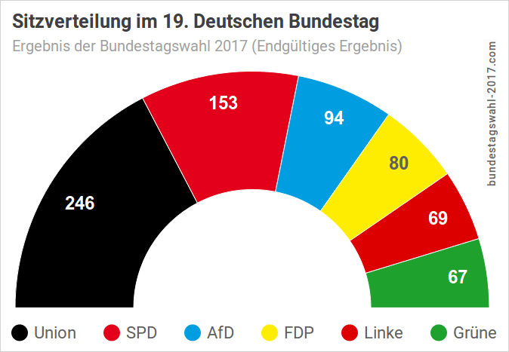
Allemagne, 2017

Slide 8
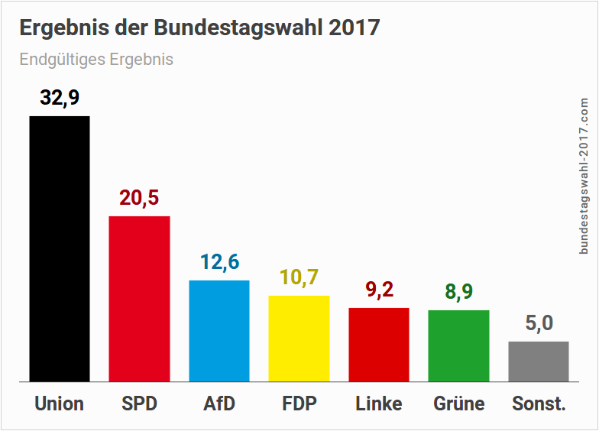
Allemagne, 2017 %

Slide 9
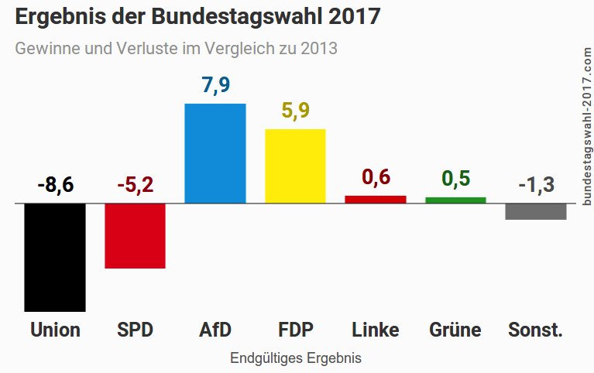
Allemagne, 2017, évolution

Slide 10
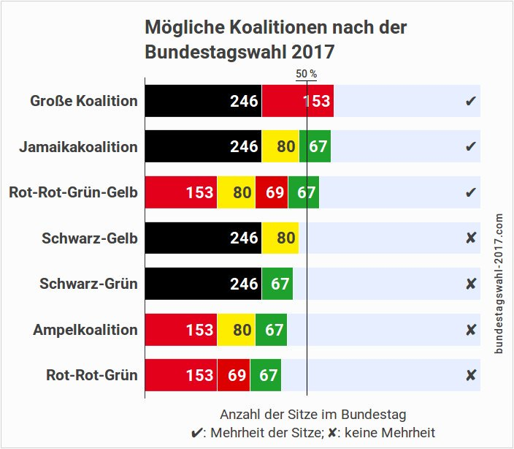
Allemagne, coalitions possibles

Slide 11
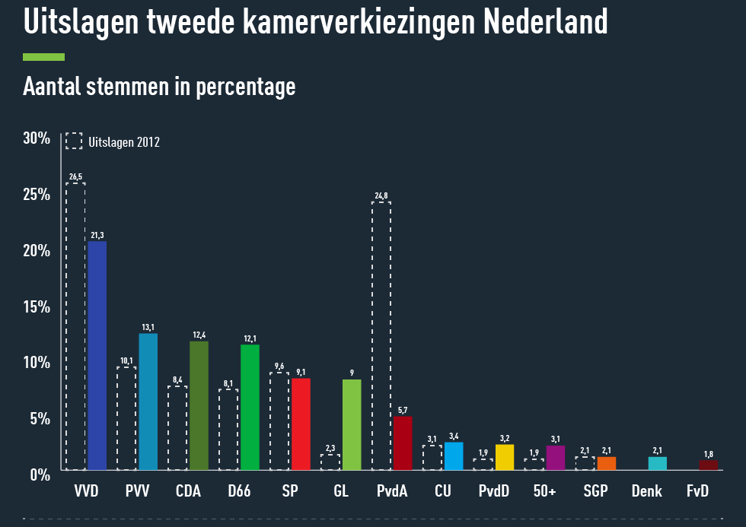
Pays-Bas, 2017, élections

Slide 12
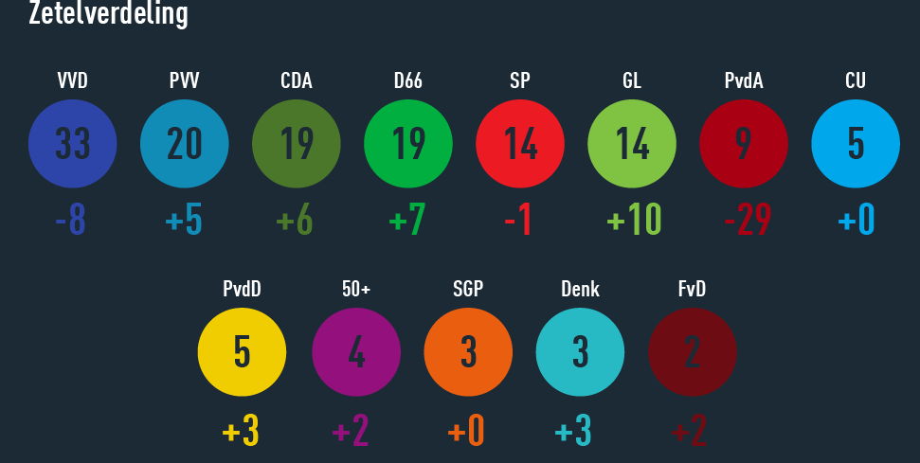
Pays-Bas, 2017, sièges

Slide 13
Déformations au Royaume uni
Conservateurs Travaillistes Libéraux SNP
Voix Sièges Voix Sièges Voix Sièges Voix Sièges
2005 32,3 % 30,7 % 35,3 % 55,2 % 22,1 % 9,6 %
2010 36,1 % 47,2 % 29,0 % 39,7 % 23,0 % 8,8 % 1,6% 0,9
  36,9% 50,9% 30,4% 35,7% 7,9% 1,2 4,7% 8,6
2017 42,4% 48,9% 40% 40,3% 7,4% 1,8% 3% 5,4

Slide 14
Répartition géographique des votes 2017
Bleu: conservateurs
Rouge: travaillistes
LibDem: orange;
SNP: jaune

Slide 15
Majoritaire à deux degrés:
USA: 4 élections/58 = 7%
Années | Candidats | Votes populaires | Grands électeurs
1876 | HAYES (Rép) TILDEN (Dém) Différence | 4.034.311 4.288.546 254.235 | 185 184 1
1888 | HARRISON(Rép) CLEVELAND (D.) Différence | 5.443.167 5.534.488 90.596 | 233 168 65
2000 2016 | BUSH (Rép) GORE (Dém) Différence TRUMP (Rép) CLINTON (Dém) Différence | 50.456.167 50.996.064 539.897 62.984.825 65.853.516 2.868.691 | 271 267 4 304 227 77

Slide 16
Majoritaire à deux tours
Si, au premier tour, quelqu’un obtient plus de la moitié des votes, il est élu et il n’y a pas de second tour.
Si personne n’obtient plus de la moitié des voix, il y a un second tour avec les (2,3 ou 4) meilleurs candidats (ou ceux qui ont dépassé un seuil (de 10%, de 12,5%) des votes valables ou des suffrages exprimés

Slide 17
France 2017:
Macron:
de 8 à 20 millions
Le Pen:
De 7 à 10 millions

Slide 18
Fragilité de l’alignement des masses au XXIe siècle
Désidéologisation?
  Réseaux sociaux?
    Réactivité rapide
    Emotivité -> « émocratie »
    Egalité et fragilité des opinions « éclairées »
  « Fin des idéologies »?
    1989:fin du bloc des droites antibolchévique, une génération…
Idéologisation mais désaffiliation?
  Rapport confiance/méfiance,
    éduqués/peu éduqués,
    exclusivistes/inclusivistes

Slide 19
A venir?
Vos questions?
Merci de votre écoute et de vos critiques.

